Slide 1
Курсовой проект По МДК.01.02 «Прикладное программирование» Тема: «Дек»
Выполнил студент
Группы П2-17
Фомин Я.А.

Slide 2
Что такое Дек ?
Дек (Двусвязная очередь) — абстрактный тип данных, в котором элементы можно добавлять или удалять как с начала, так и с конца очереди. Может быть реализована при помощи двусвязного списка. Двусвязная очередь, реализованная таким способом, имеет два существенных недостатка: ограниченный размер и линейное время

Slide 3
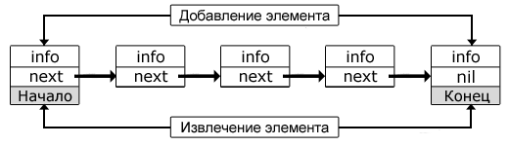
Диаграмма дека

Slide 4
Инструменты
Язык программирования – C++
Среда разработки – Code::Blocks

Slide 5
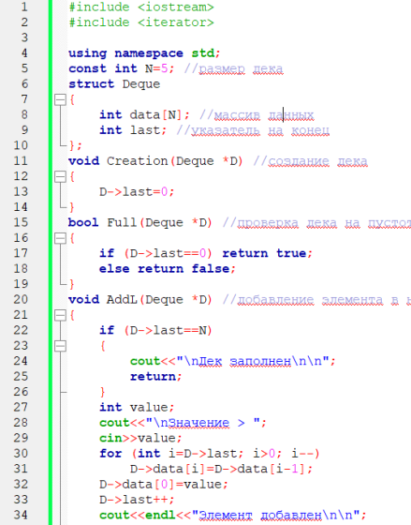
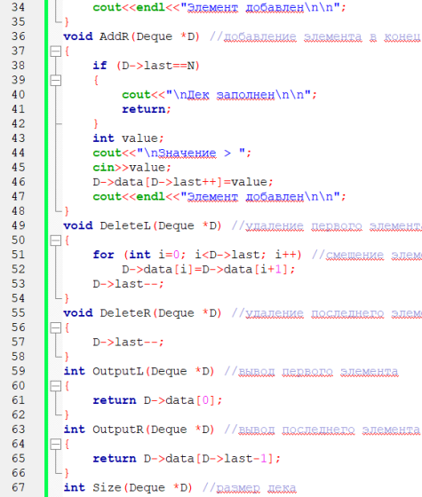
Реализация программы

Slide 6
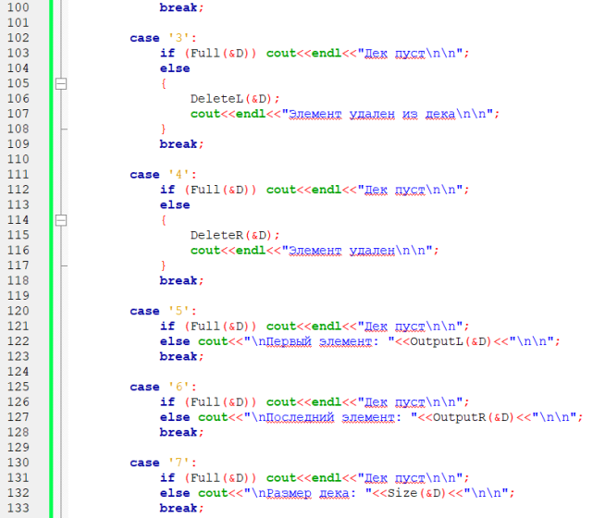
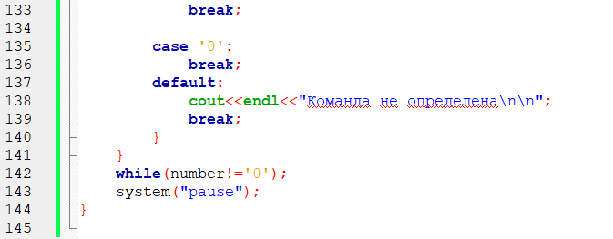

Slide 7
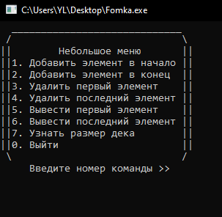
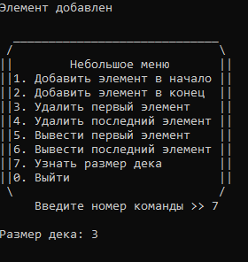
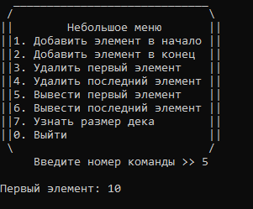
Окна программы

Slide 8
Спасибо за внимание !

